Slide 1
خواص جودة القمح
د. فرحان أحمد ألفين
قسم الهندسة الغذائية

Slide 2
مفهوم جودة القمح
جودة القمح
وفق للمستخدم
مستهلك
منتج القمح
الطحان
المزارع

Slide 3
خواص جودة القمح
خواص نباتية
خواص زراعية
خواص فيزيائية
خواص كيميائية
خواص تكنولوجية

Slide 4
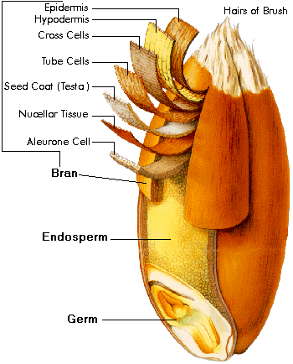
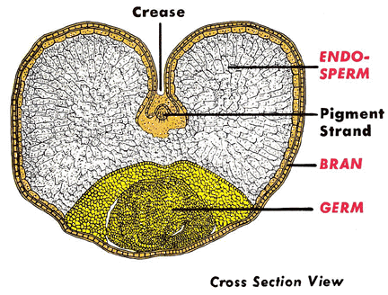
يشكل 5% من الحبة
6% بروتين
2% رماد
2% سيللوز
0,5% دهون
بنتوزانات
يشكل 7% من الحبة
20% دهن
20% رماد
20% بروتين
10% سكريات
النخالة 15%
الاندوسبيرم %82
25% بروتين
18% سكريات
22% دهون
5% رماد
الجنين 3%

Slide 5

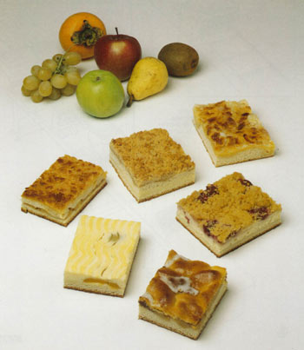
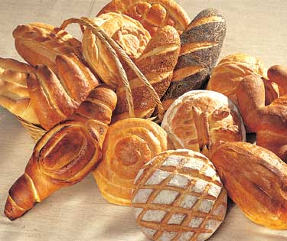
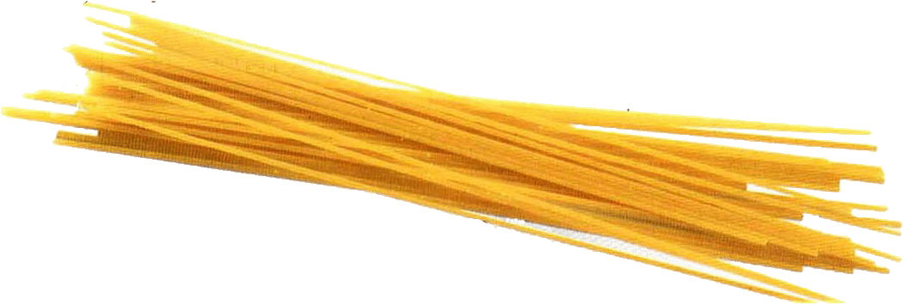
أنواع القمح
Triticum
Tr. Compactom
صناعة البسكويت
Tr. Durum
صناعة المعكرونة
Tr. aestivum
Soft
Hard

Slide 6
إنتاج سورية من القمح
نوع القمح | ديوروم | طري | نسبة ديوروم/ طري | العام
طن | 2684816 | 1426809 | 1.88 | 1998
طن | 1608311 | 1083193 | 1.48 | 1999

Slide 7
أصناف القمح في سورية
أصناف القمح السوري
الأصناف المنتجة والمختبرة
والمعتمدة محليا
الأصناف المدخلة
الأصناف المحلية العادية
القمح الحوراني (Tr.durum)،
القمح الحماري (Tr. durum)،
القمح اليبرودي (القمح البياضي)،
القمح الشيحاني،
القمح السلموني
القمح الإيطالي : (سيناتور كابيللي) (Tr. durum)
فلورنس أورور (الحنطة القرعة) (Tr. Vulgare)
بيتيك 62 Pitic 62 (Tr. aestivum)
مكسيباك 65 Mexipak 65 (Tr. durum)
سيته سيروس Siete cerros (Tr. aestivum)
ليرماروجو 64 أ Lerma Rojo 64 A
شام 1، شام 3، جزيرة 17 Tr. Durum، أكساد 65، بحوث 1، بحوث 5، شام 2، شام 4، شام 6، بحوث 4

Slide 8
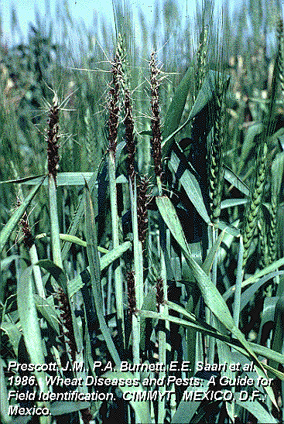
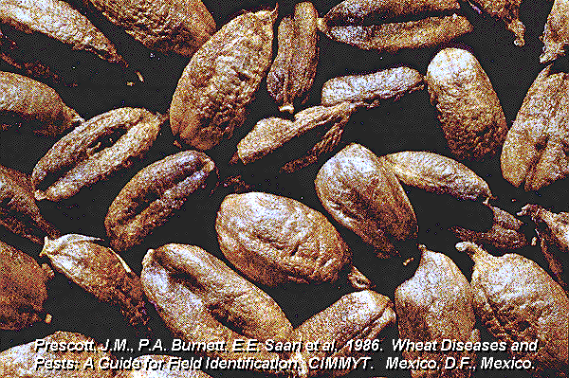
الخواص الزراعية
التفحم السائب Loose Smut التفحم المغطى
Common and Dwarf Bunt
(Stinking Smut)

Slide 9
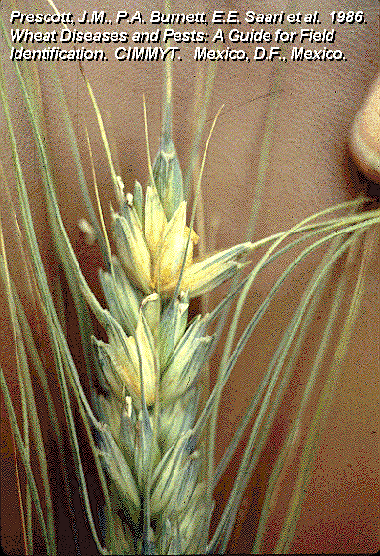
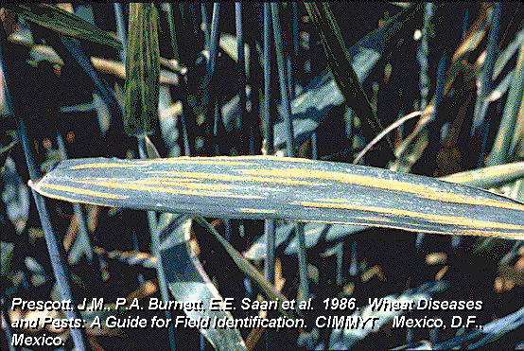
الصدأ الأصفر Stripe Rust
(Yellow Rust)

Slide 10
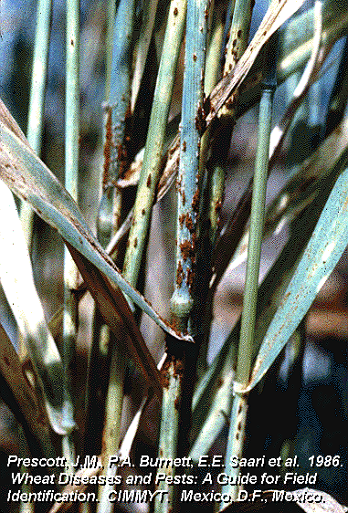
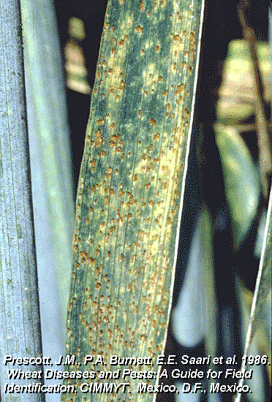
Leaf Rust (Brown Rust) Stem Rust (Black Rust)

Slide 11
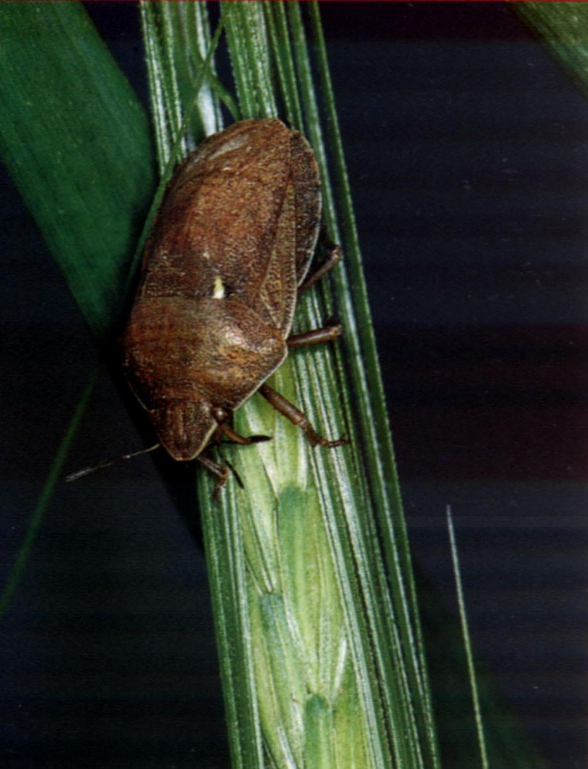
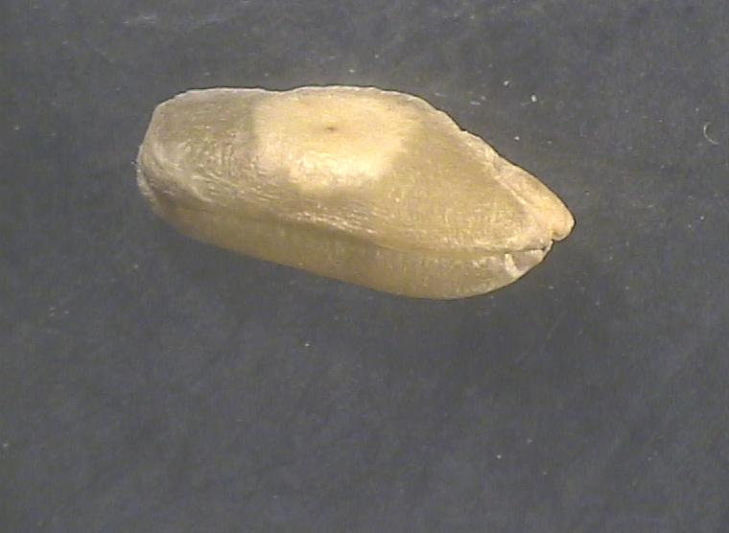
حشرة السونة

Slide 12
مراحل نضج حبة القمح
مرحلة النضج اللبني (تجمع البروتين)
مرحلة النضج الشمعي (تشكل النشا)
مرحلة النضج التام

Slide 13
الخواص الفيزيائية
الأجرام والشوائب Impurities (Dockage) and Defects
الرطوبة
وزن الهيكتوليتر: Test Weight (الوزن النوعي)
وزن الألف حبة:Thousand Kernel Weight
حجم الحبة Kernel Size
المقطع الشفاف Vitreous and mealy wheats
قساوة الحبة Kernel Hardness
جودة الطحن أو نسبة الاستخراج Milling Quality or Flour Yield

Slide 14
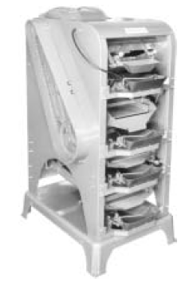

Slide 15
الرطوبة
التخزين – مرتفعة أو منخضة
الترطيب
تصحيح الخصائص الكيميائية على اساس رطوبة ثابته
طرق قياس الرطوبة
التجفيف – التقطير- الطرق الكيميائية – المقاومة الكهربائية – السعة الكهربائية – الأمواج المكروية – امتصاص الأشعة تحت الحمراء.

Slide 16
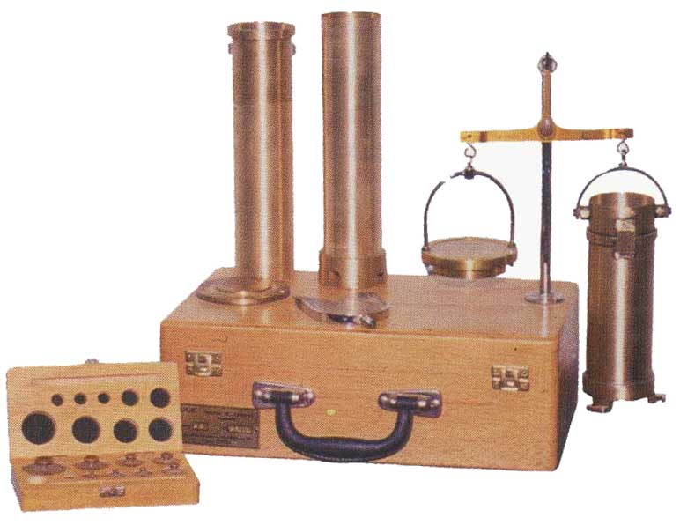

Slide 18
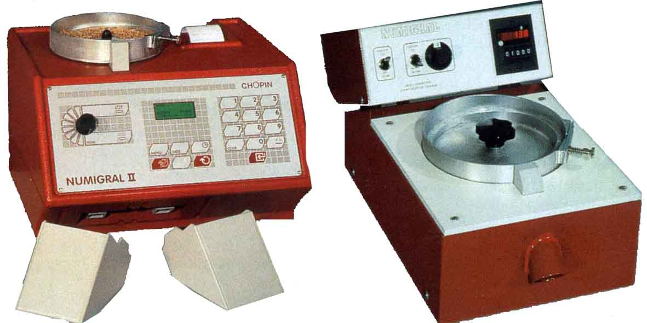
الوزن النوعي للإندوسبيرم هو 1.46 غ/سم3
الوزن النوعي للنخالة هو 1.27 غ/سم3 .

Slide 19
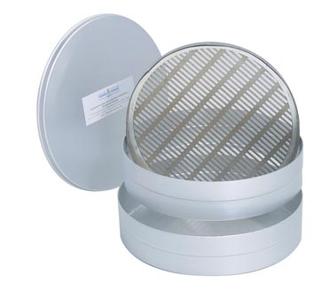
حجم الحبة Kernel Size

Slide 20
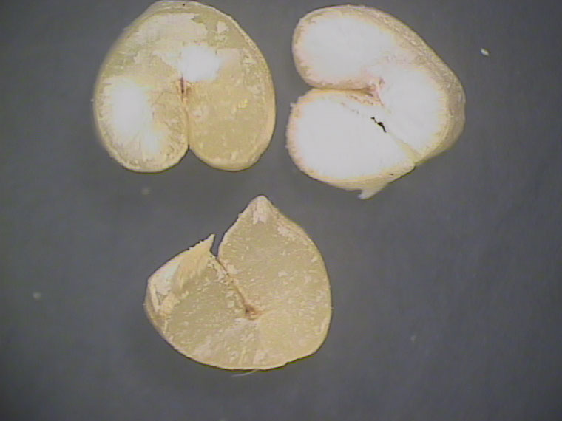
البلورية (المقطع الشفاف) Vitreous

Slide 21
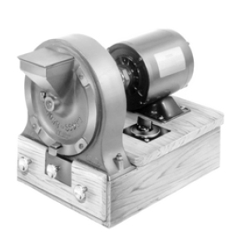

قساوة الحبة Kernel Hardness

Slide 22
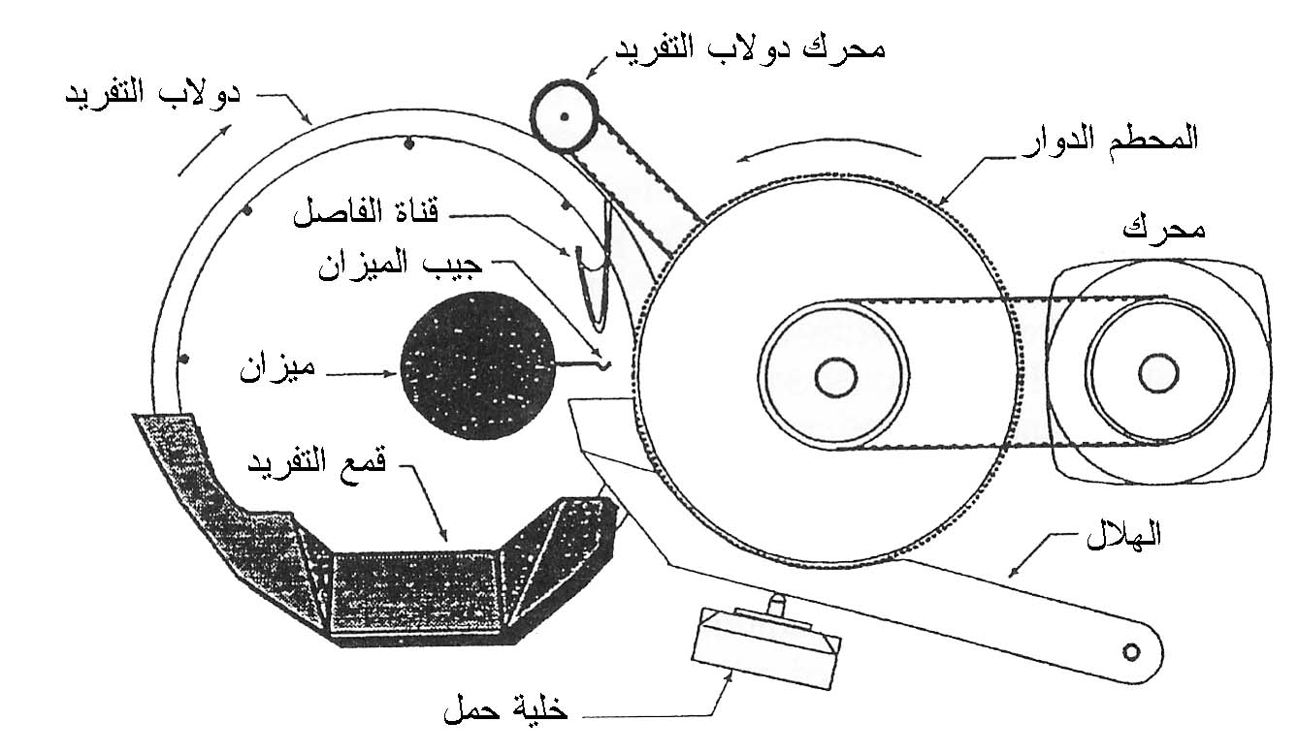

Slide 23
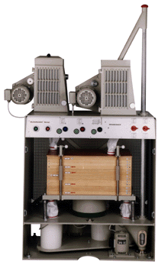
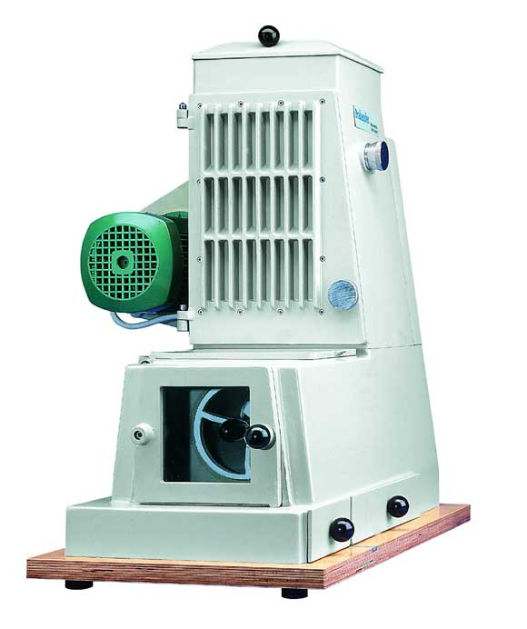
مطحنة برابندر سينيور محطنة برابندر جينيور

Slide 24
